Slide 1
Работа с Git и Apache Netbeans
Выполнил курсант группы 332 : Стельмашук Максим

Slide 2
Установка JDK

Slide 3
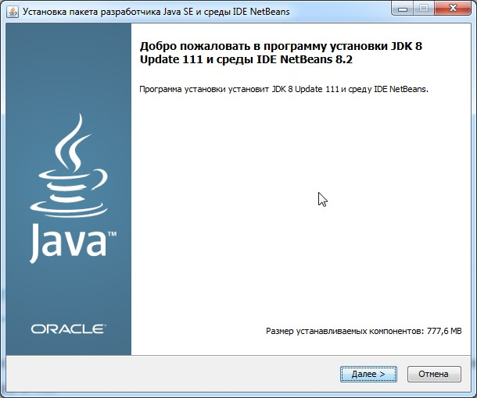
Рисунок 1 . Приветствие

Slide 4
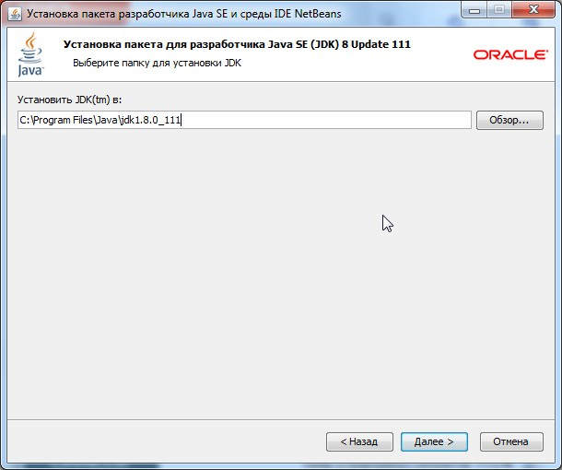
Рисунок 2 . Путь установки

Slide 5
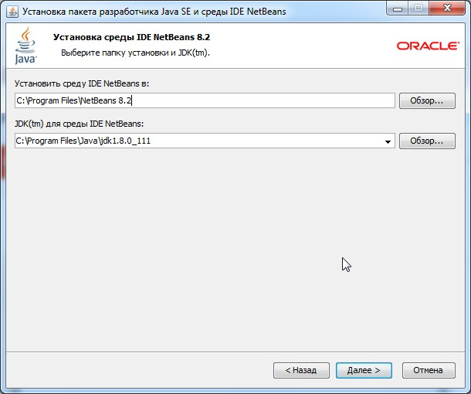
Рисунок 3 . Установка среды IDE NetBeans 8.2

Slide 6
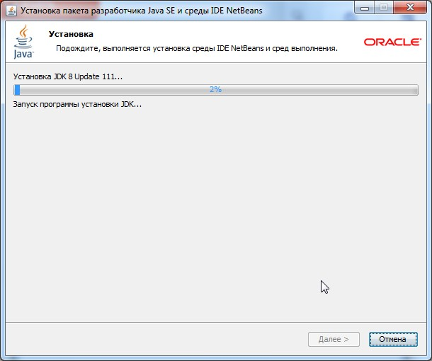
Рисунок 4 . Установка программы

Slide 7
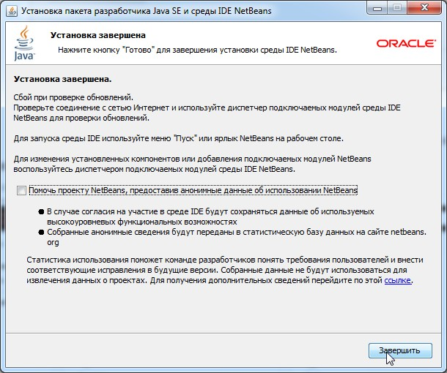
Рисунок 5 . Завершение установки

Slide 8
Запуск Eclipse и создание проекта

Slide 9
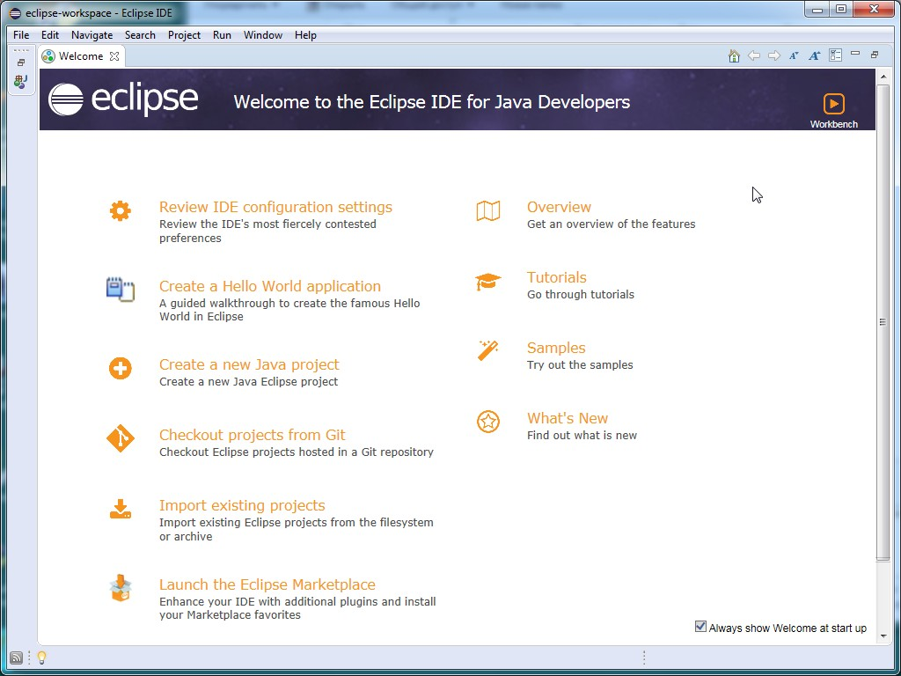
Рисунок 6 . Запущенный Eclipse

Slide 10
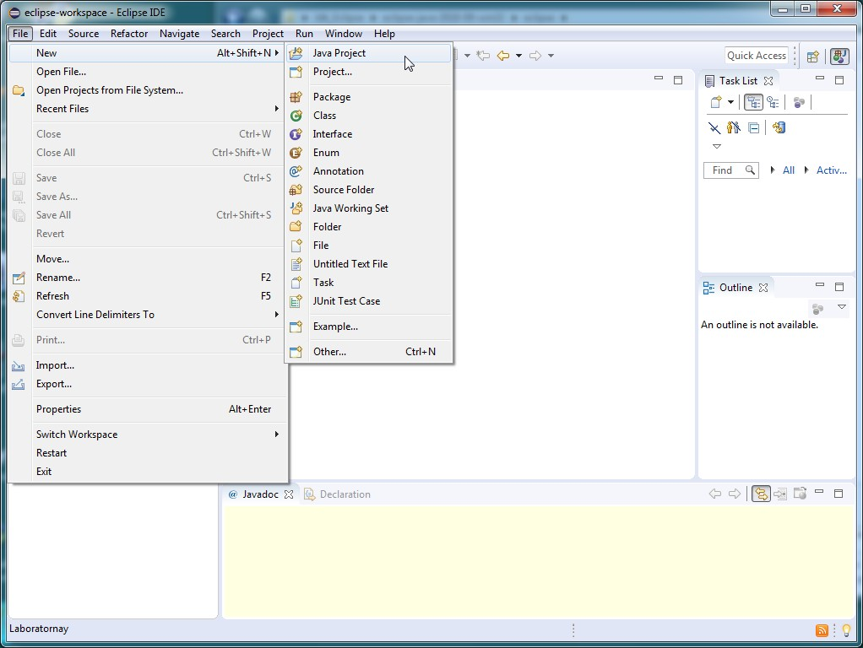
Рисунок 7 . Создание проекта

Slide 11
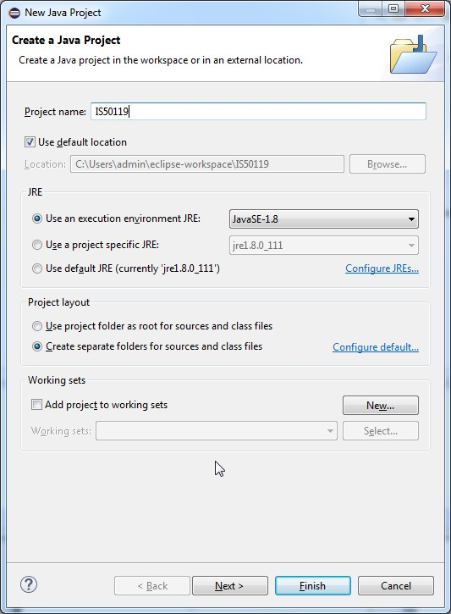
Рисунок 8 . Необходимые настройки

Slide 12
Создание класса

Slide 13
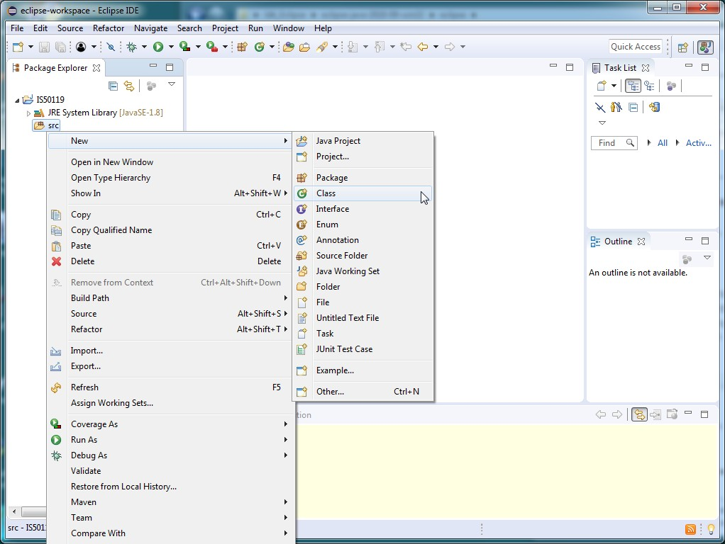
Рисунок 9 . Создание класса

Slide 14
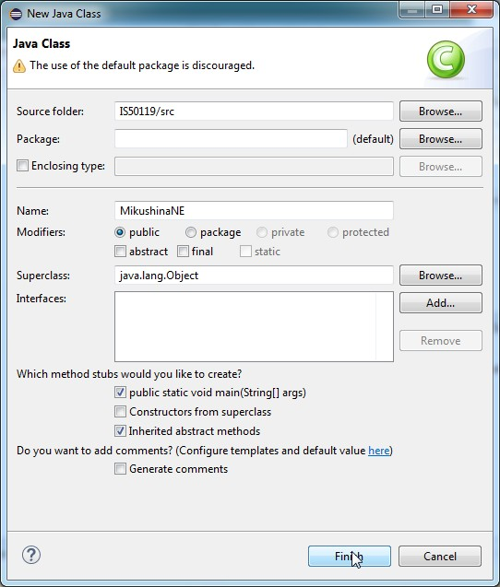
Рисунок 10 . Настройки класса

Slide 15
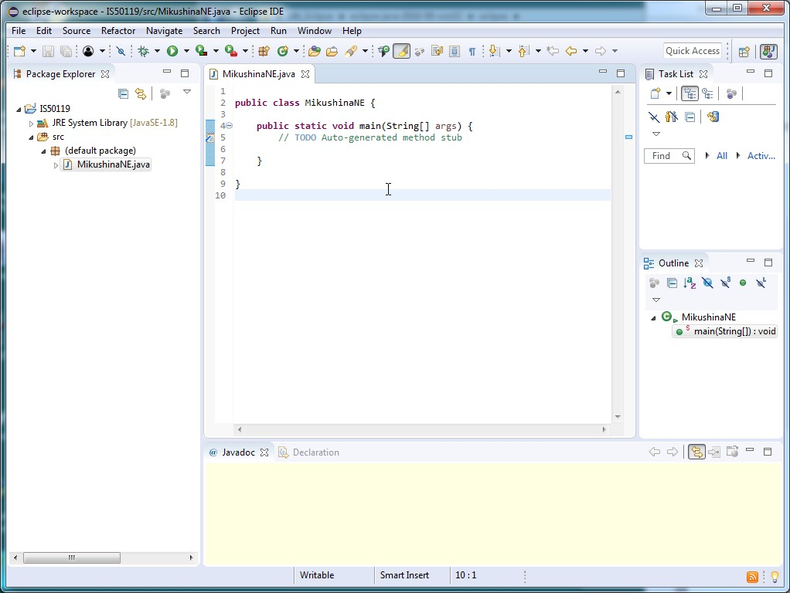
Рисунок 11 . Созданный класс

Slide 16
Вывод надписи в консоль

Slide 17
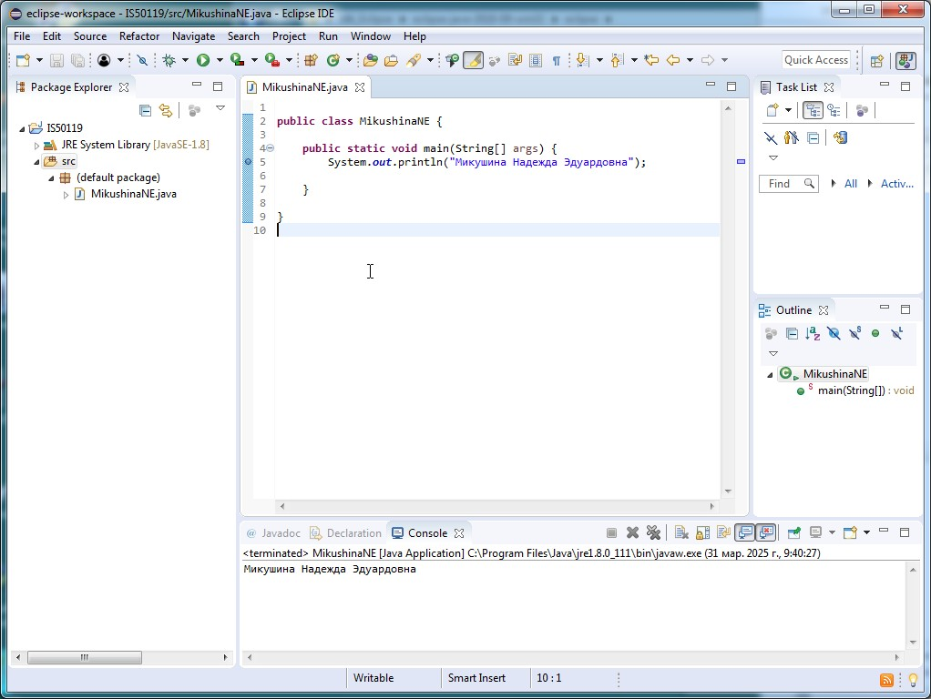
Рисунок 12 . Код первого задания

Slide 18
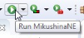
Рисунок 13 . Запуск

Slide 19
Рисунок 14. Результат первого задания

Slide 20
Вывод слов в столбец

Slide 21
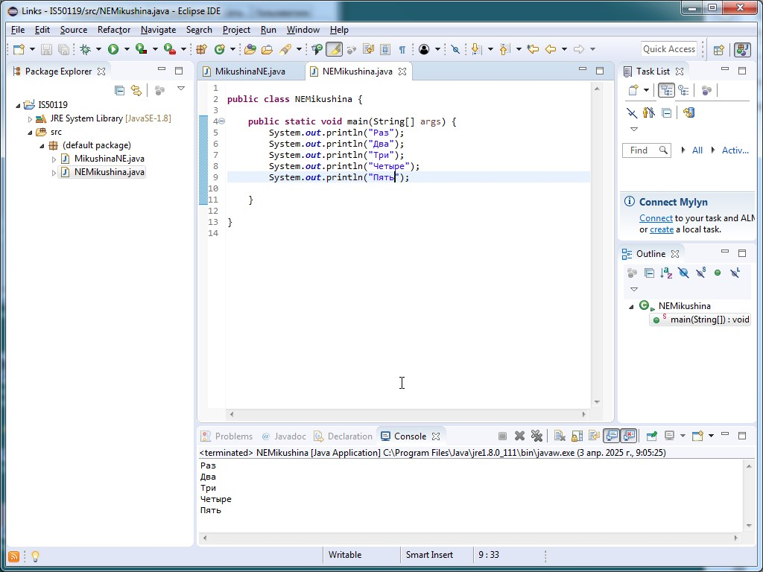
Рисунок 15. Код второго задания

Slide 22
Рисунок 16. Результат второго задания

Slide 23
Вывод возраста в одной строке

Slide 24
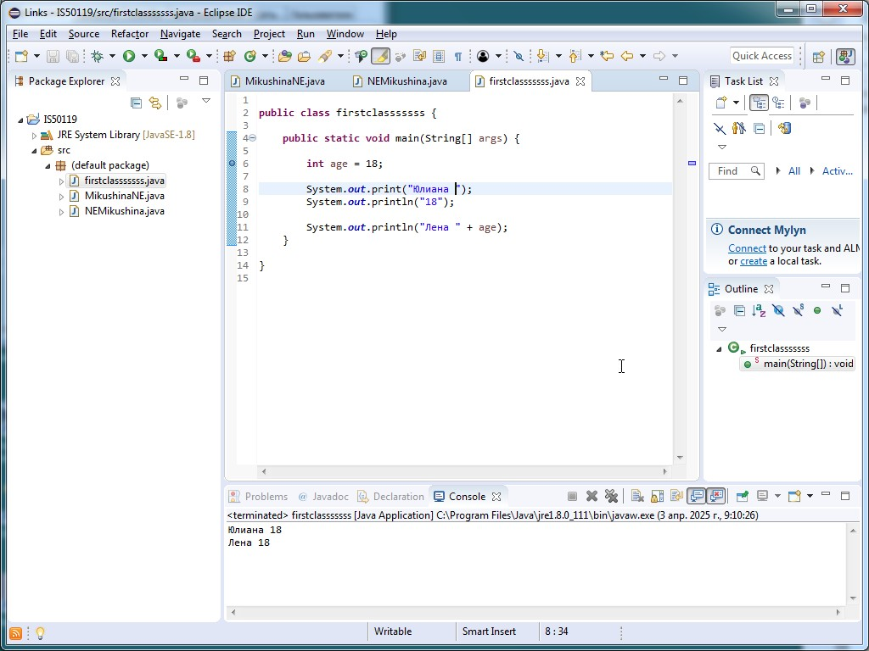
Рисунок 17. Код третьего задания

Slide 25
Рисунок 17. Результат третьего задания

Slide 26
Создание проекта в Netbeans

Slide 27
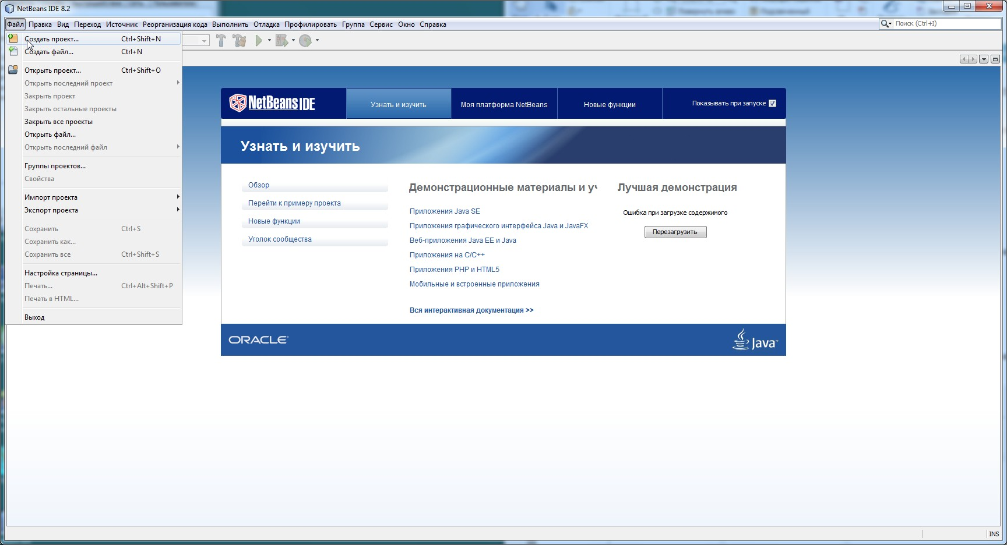
Рисунок 18. Создание проекта

Slide 28
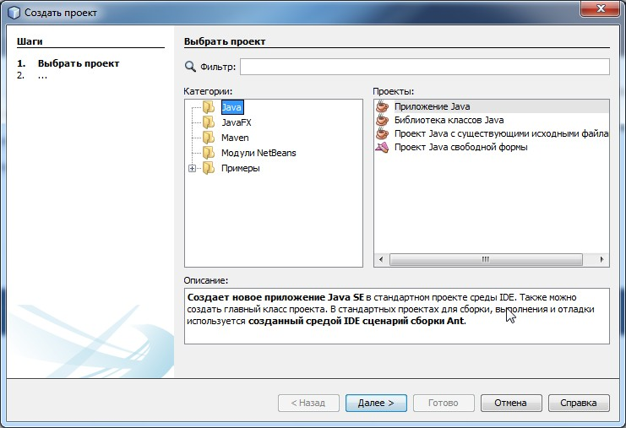
Рисунок 19. Выбор типа проекта

Slide 29
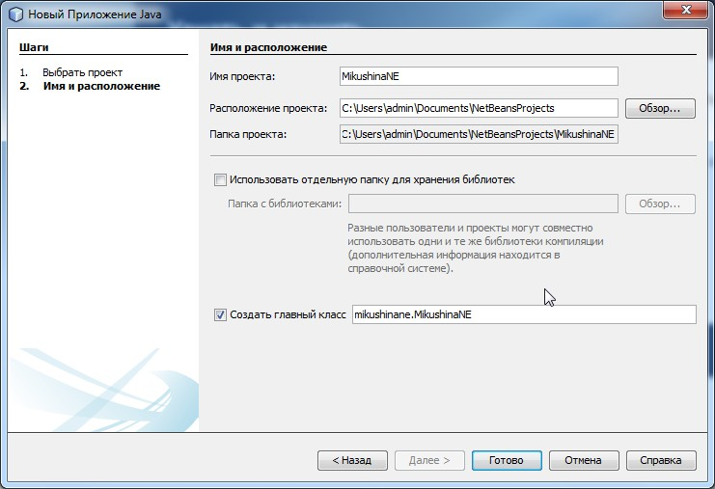
Рисунок 20. Имя и расположение проекта

Slide 30
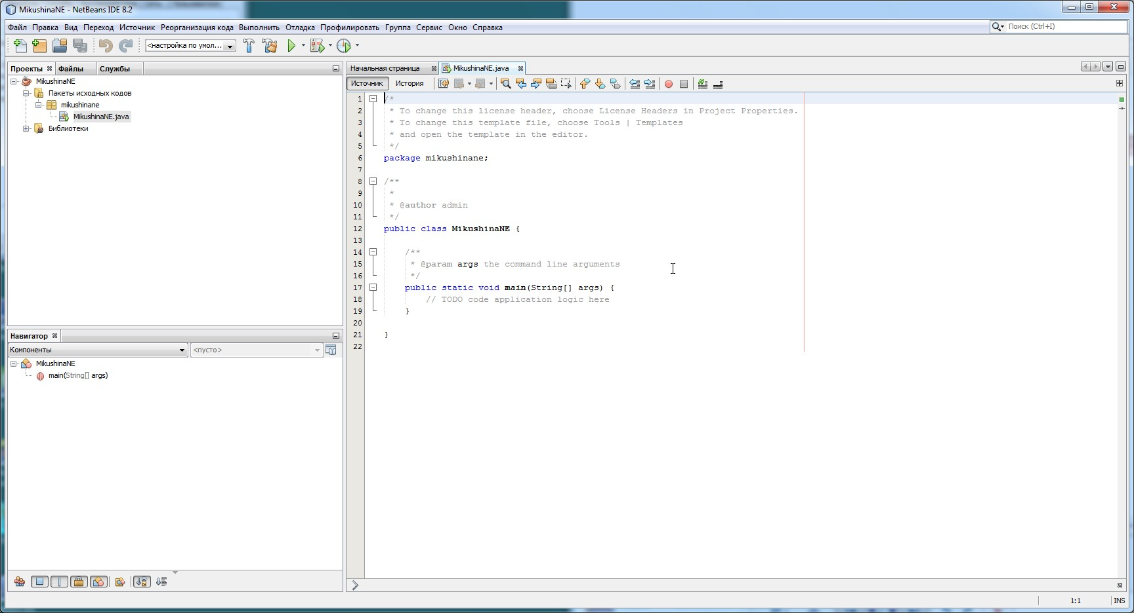
Рисунок 21. Созданный проект

Slide 31
Создание формы

Slide 32
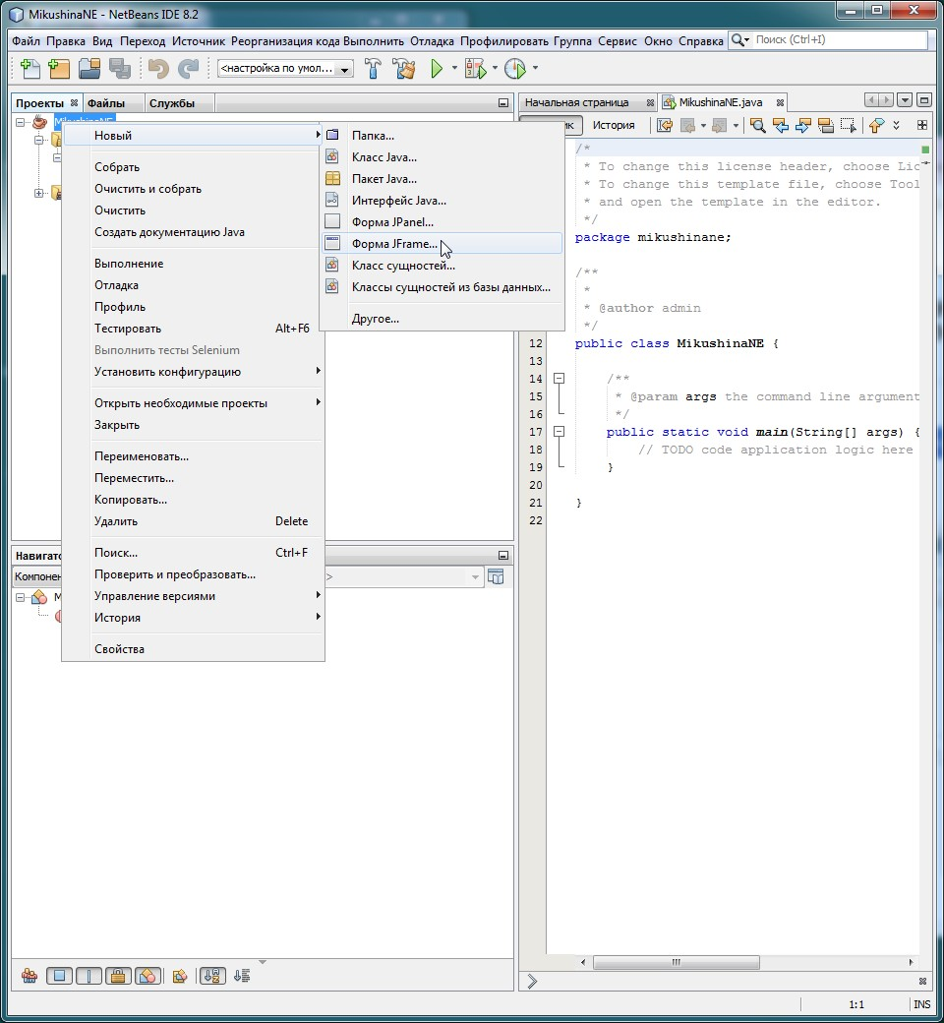
Рисунок 22. Создание формы

Slide 33
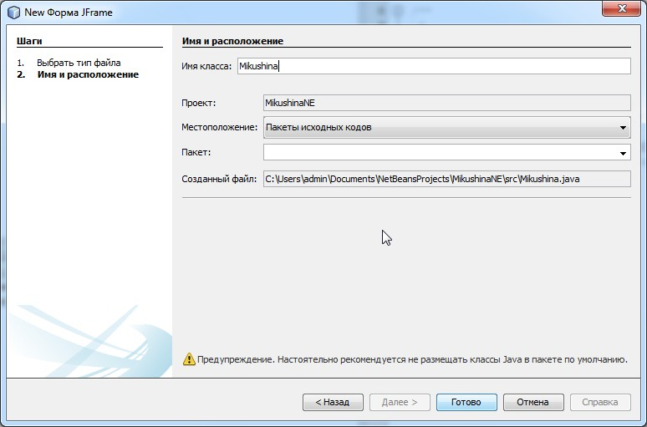
Рисунок 23. Параметры формы

Slide 34
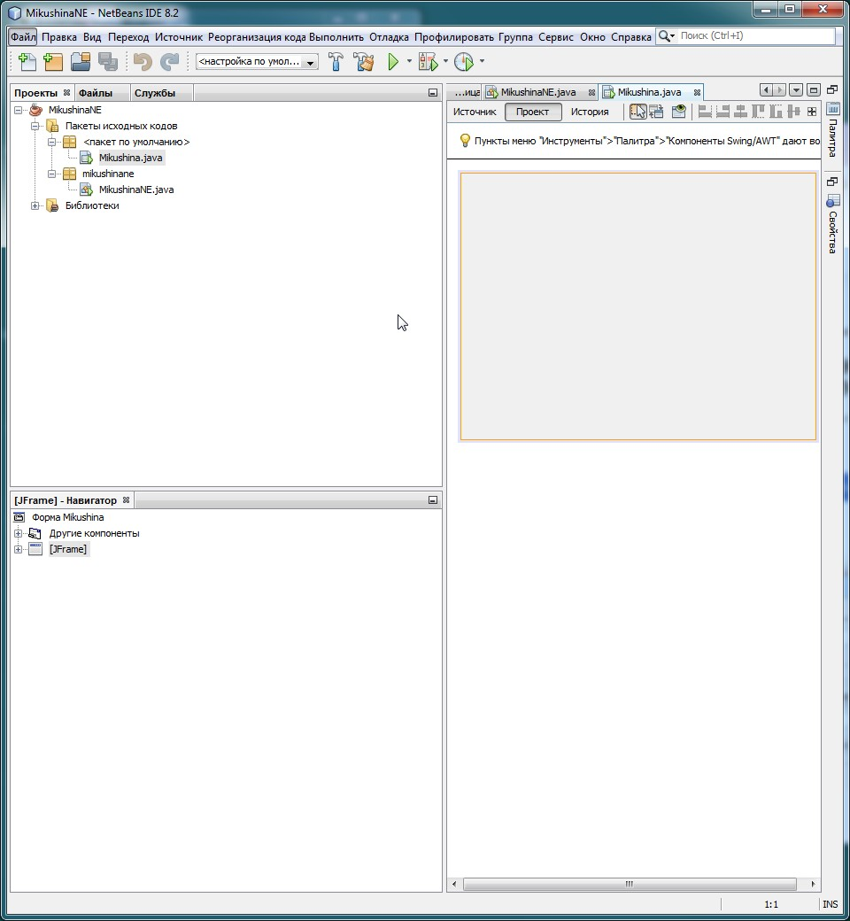
Рисунок 24. Созданная форма

Slide 35
Создание элементов формы

Slide 36
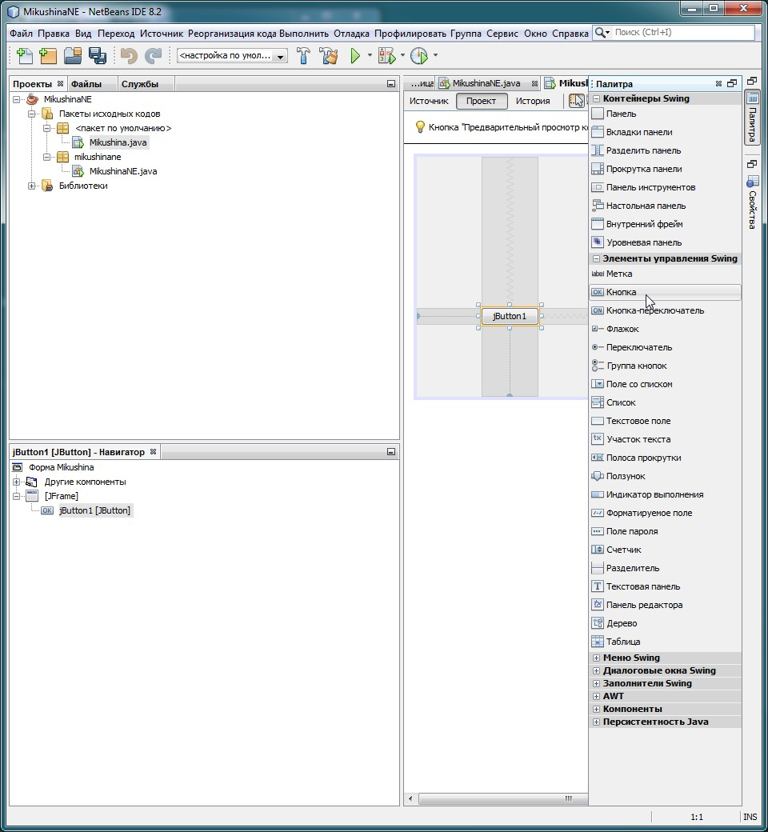
Рисунок 25. Добавление кнопки

Slide 37
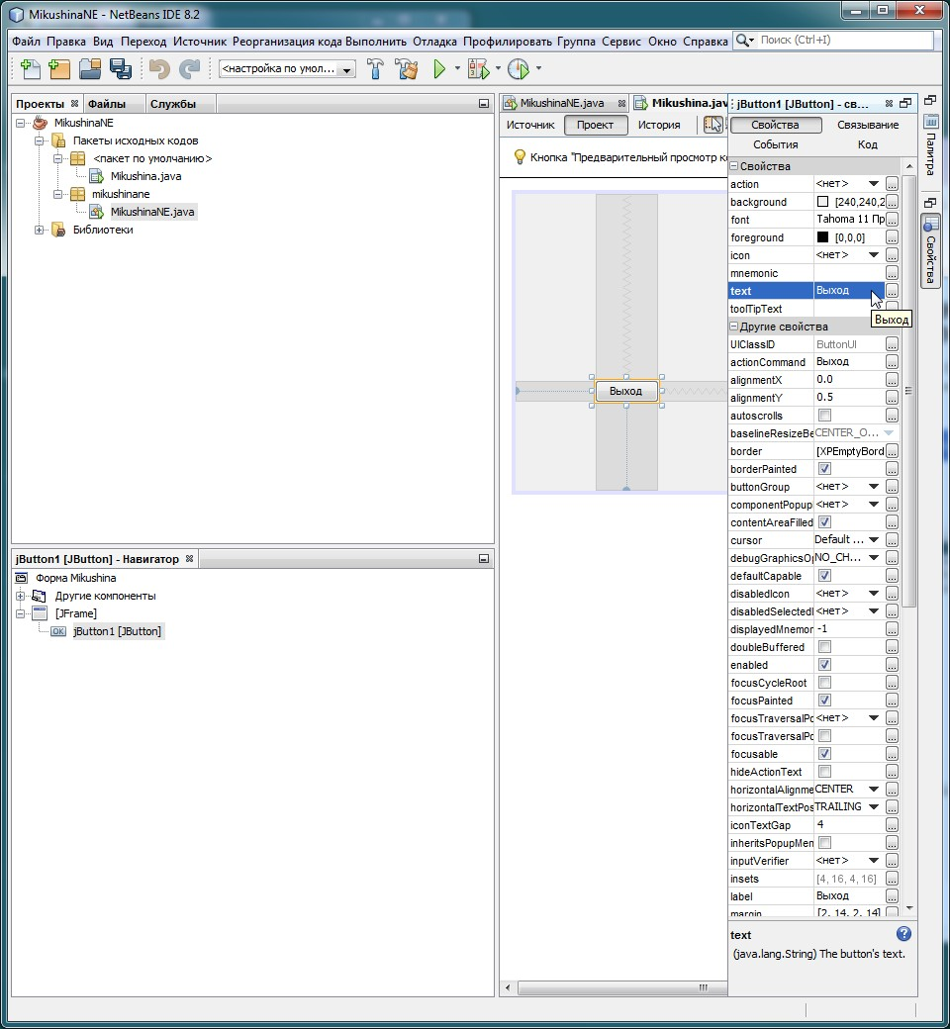
Рисунок 26. Текст кнопки

Slide 38
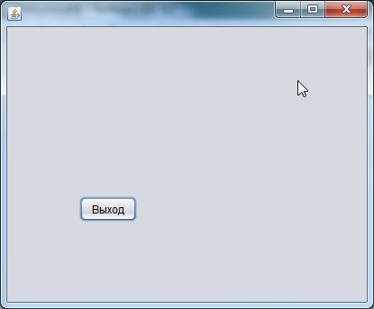
Рисунок 27. Запущенная программа

Slide 39
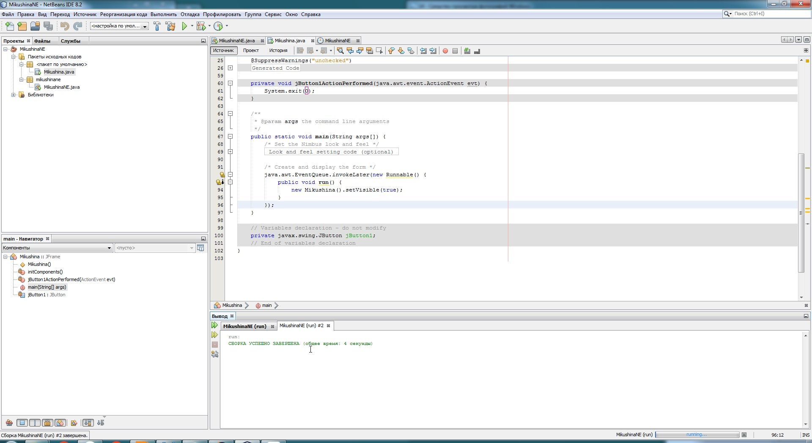
Рисунок 28. Сборка завершена

Slide 40
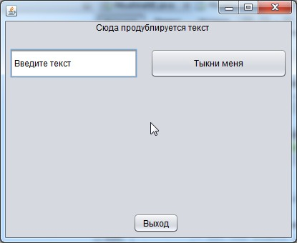
Рисунок 29. Новые элементы

Slide 41
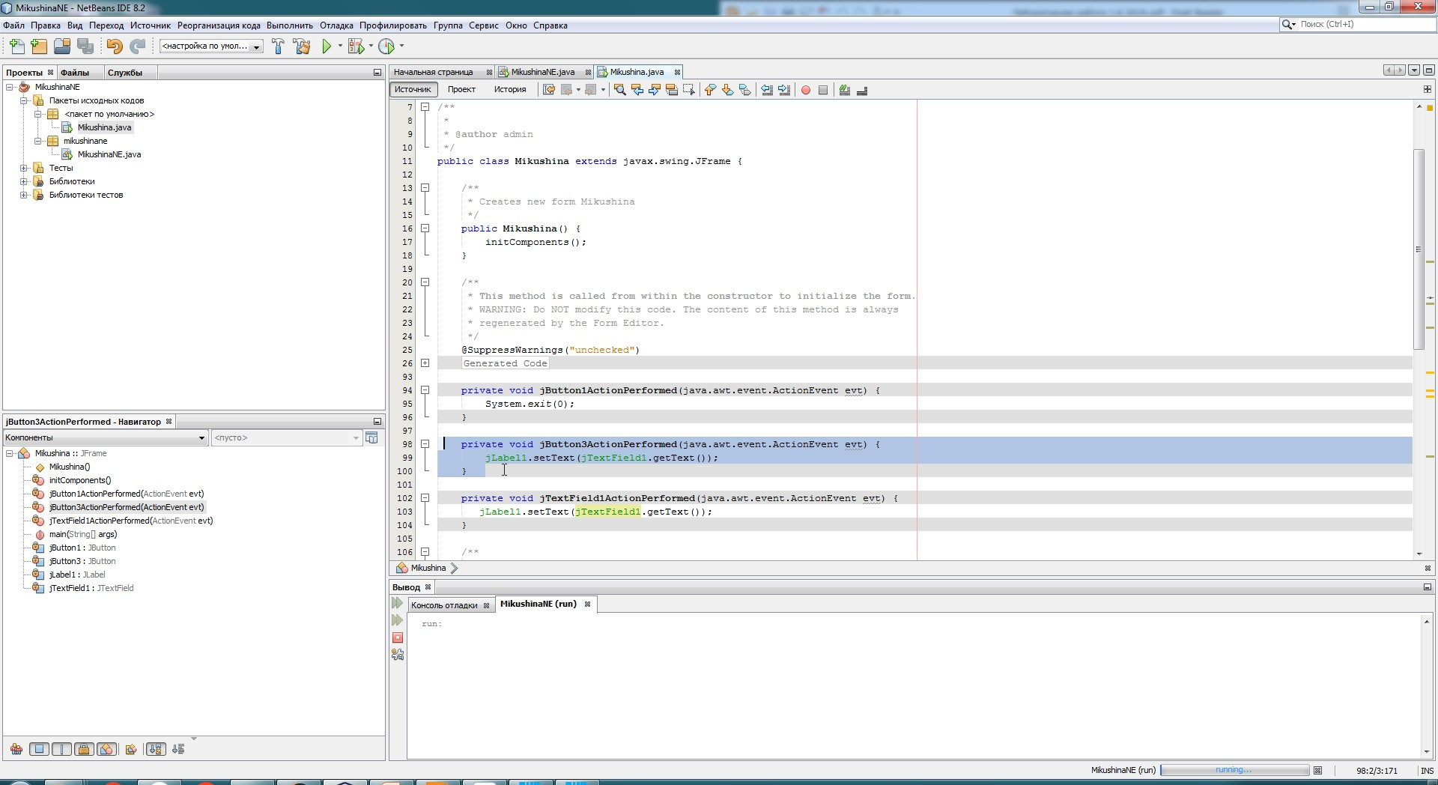
Рисунок 30. Обработчик события

Slide 42
Рисунок 31. Результат работы

Slide 43
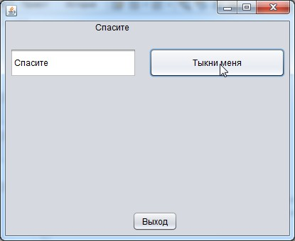
Рисунок 32. Результат после нажатия

Slide 44
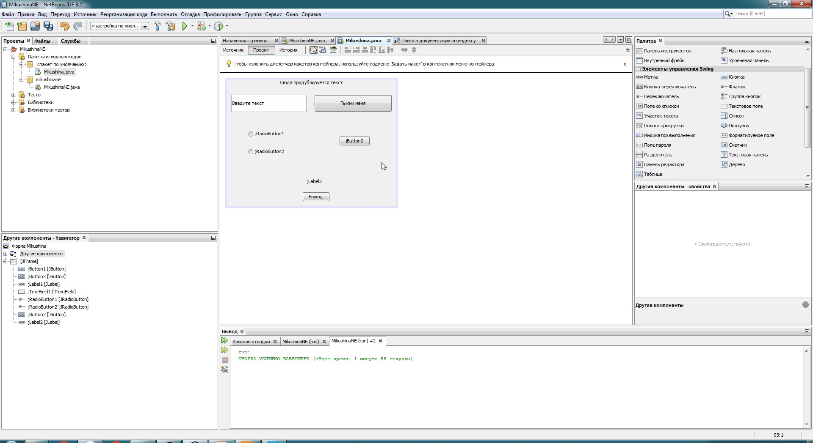
Рисунок 33. Добавление новых элементов

Slide 45
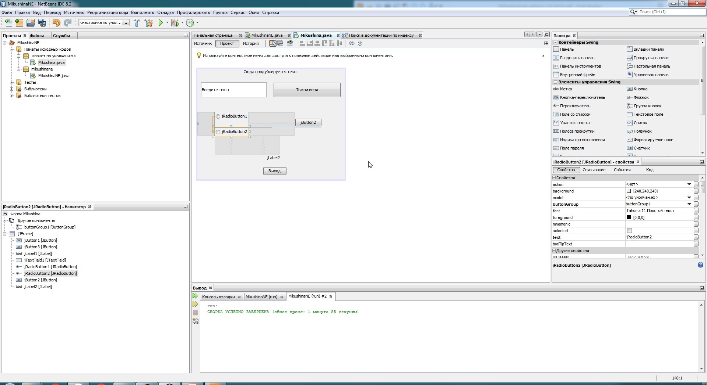
Рисунок 34. Группировка

Slide 46
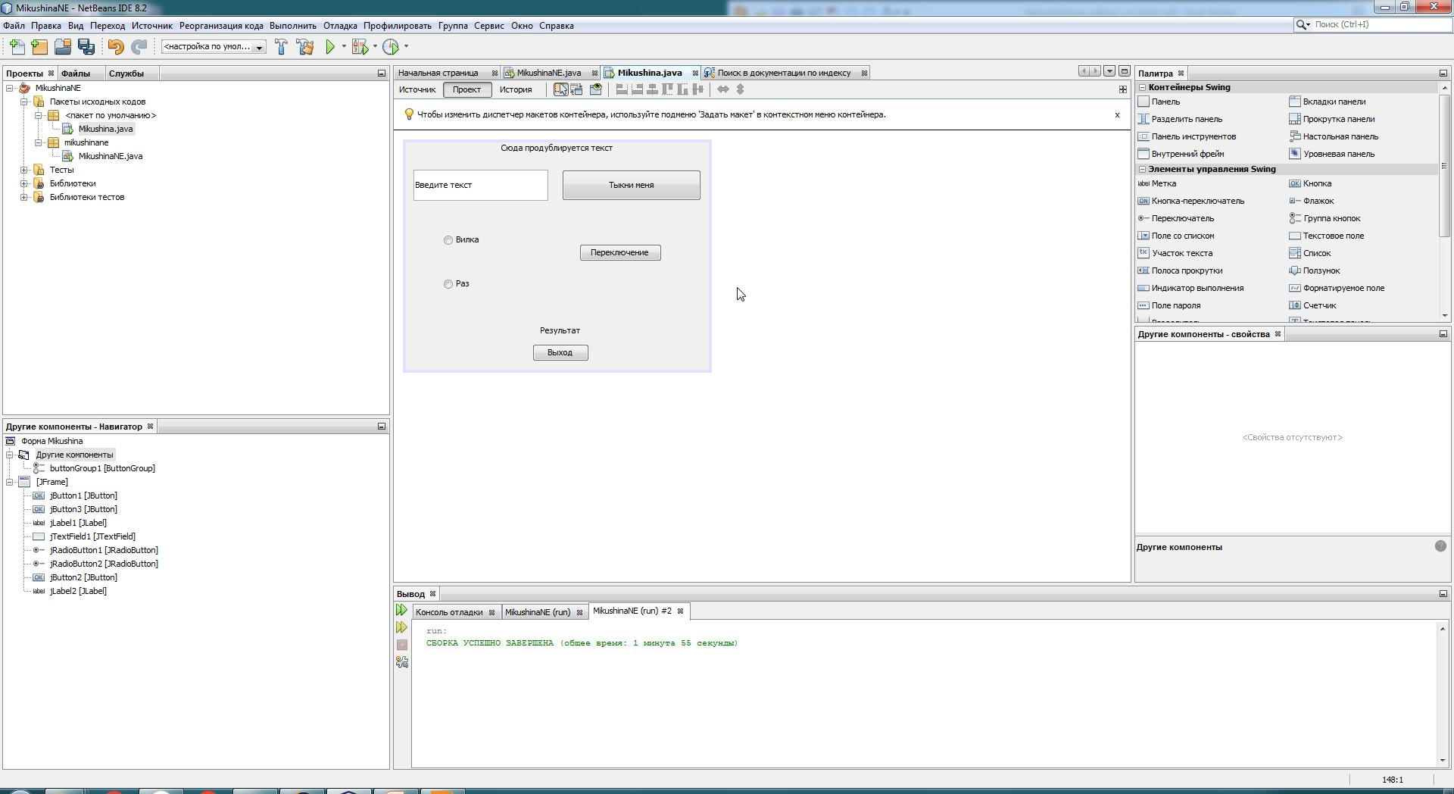
Рисунок 35. Текст элементов

Slide 47
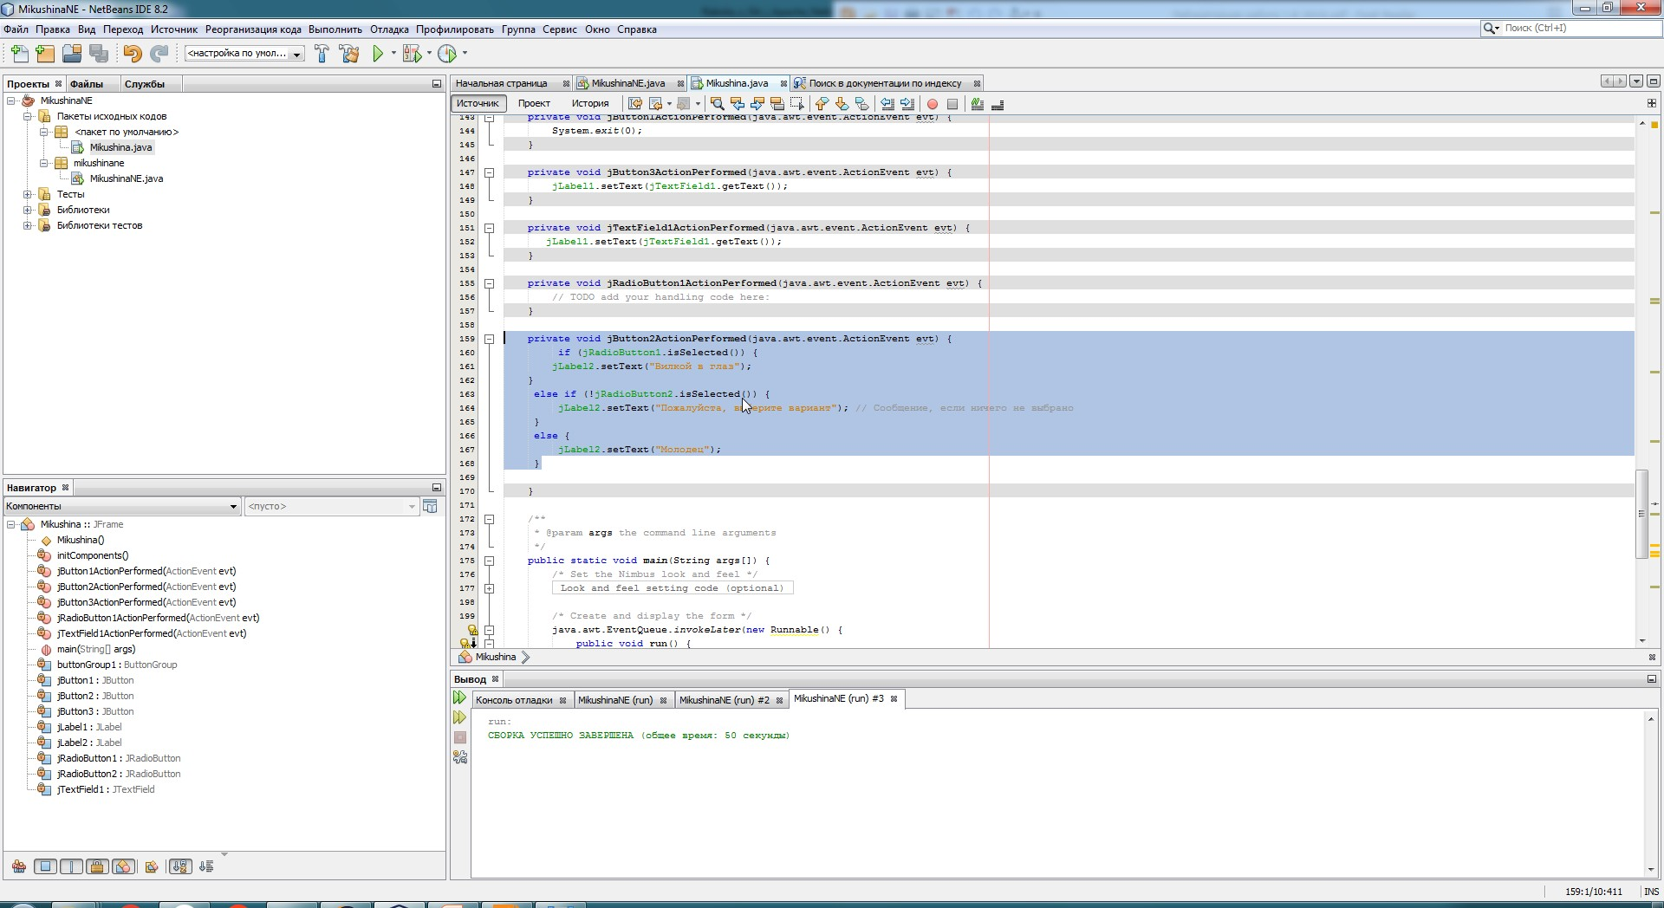
Рисунок 36. Обработчик события

Slide 48
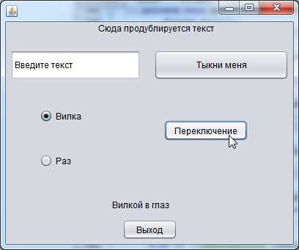
Рисунок 37. Выбор первого радио

Slide 49
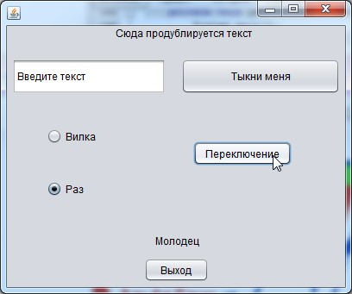
Рисунок 38. Выбор второго радио

Slide 50
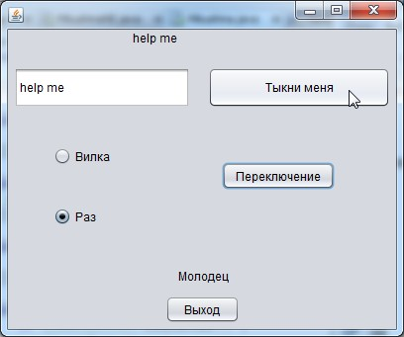
Рисунок 39. Готовый запущенный проект с графическим интерфейсом

Slide 51
Создание мини-калькулятора

Slide 52
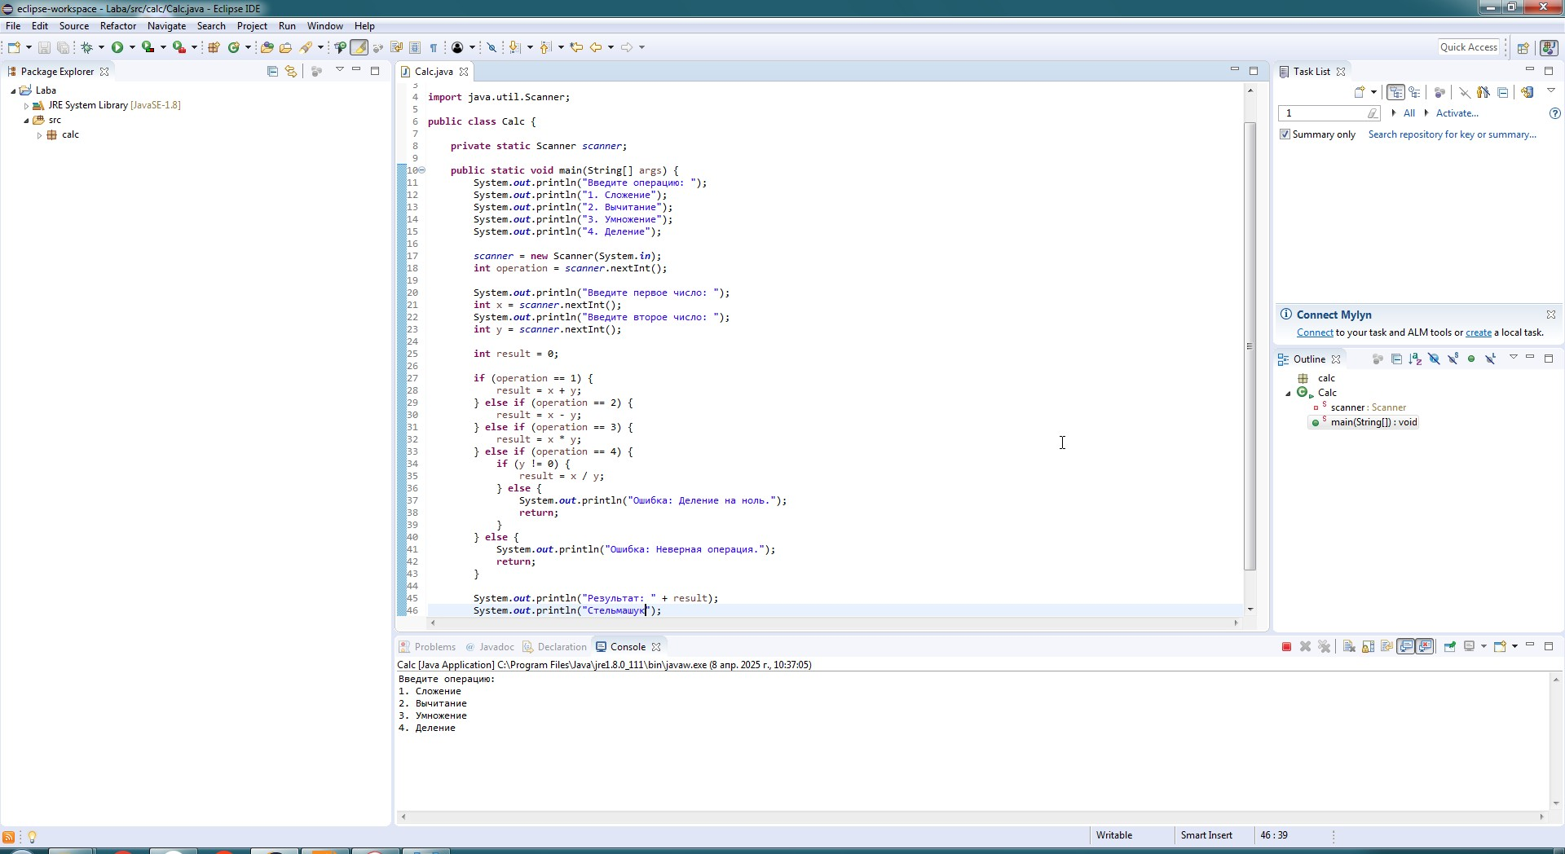
Рисунок 40. Код программы

Slide 53
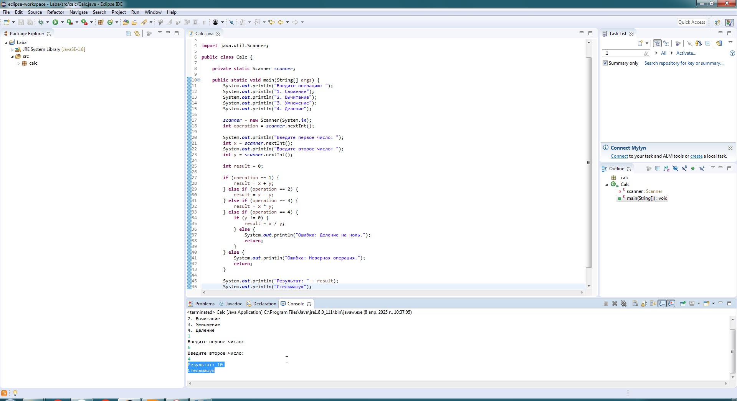
Рисунок 41. Результат работы операции сложение

Slide 54
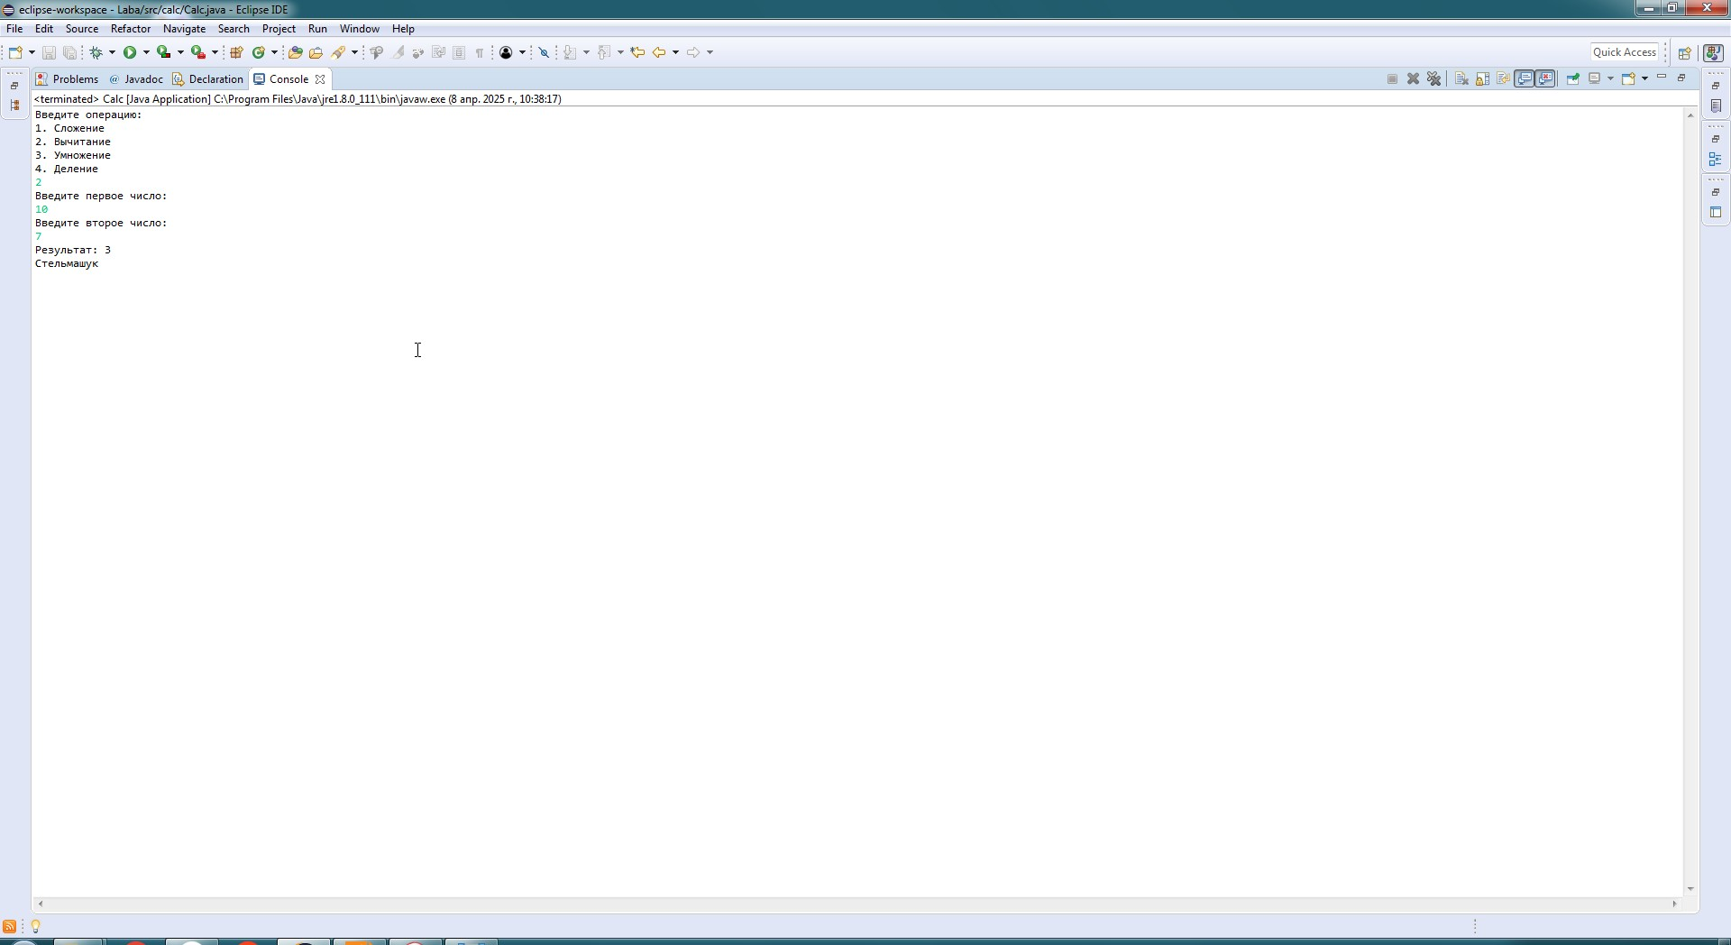
Рисунок 42. Результат работы операции вычитание

Slide 55

Рисунок 43. Результат работы операции умножение

Slide 56

Рисунок 44. Результат работы операции деление

Slide 57
Установка символов табуляции в качестве отступов

Slide 58
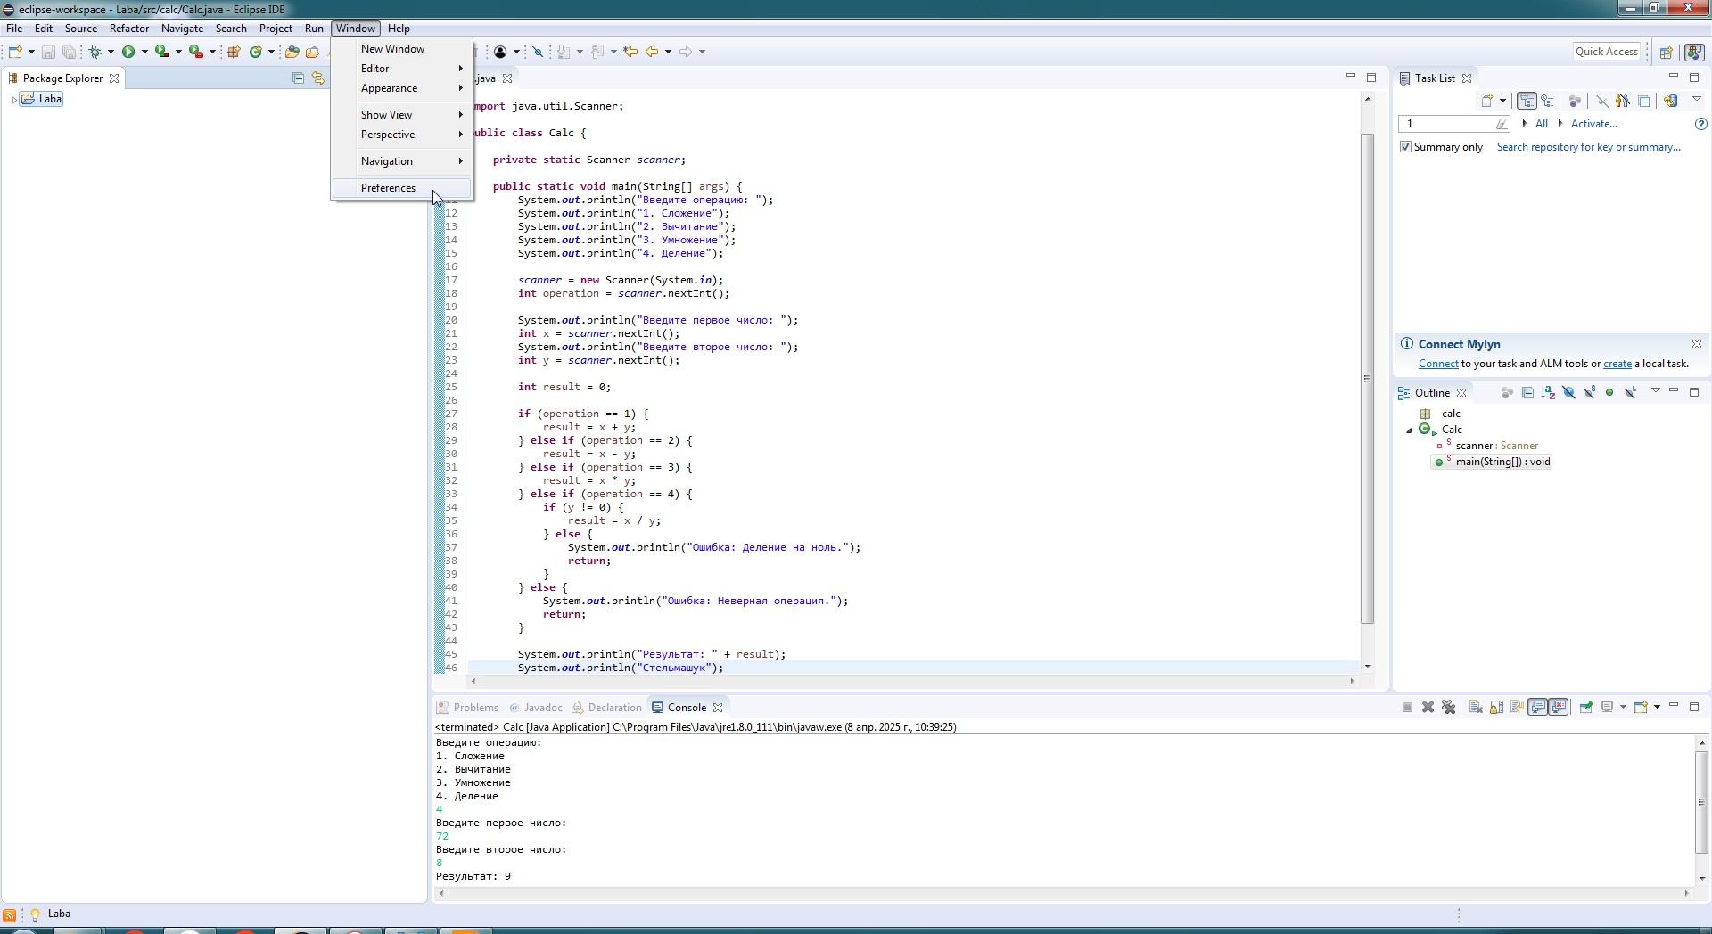
Рисунок 45. Выбор Preferences

Slide 59
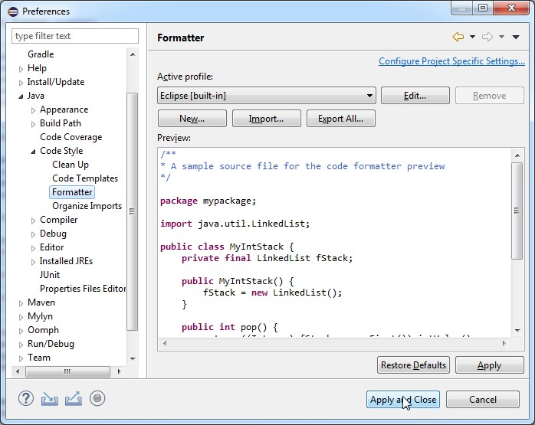
Рисунок 46. Раздел Formatter

Slide 60
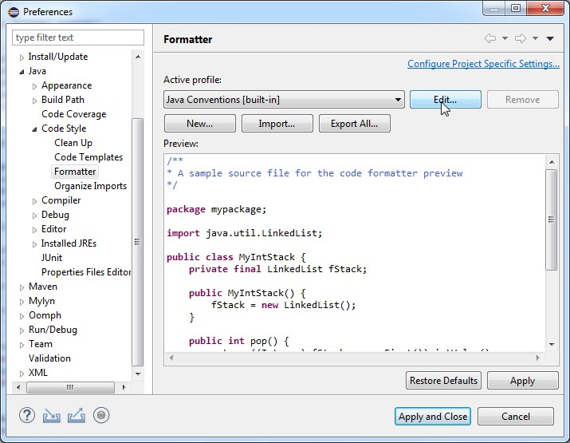
Рисунок 47. Выбор Java Conventions

Slide 61
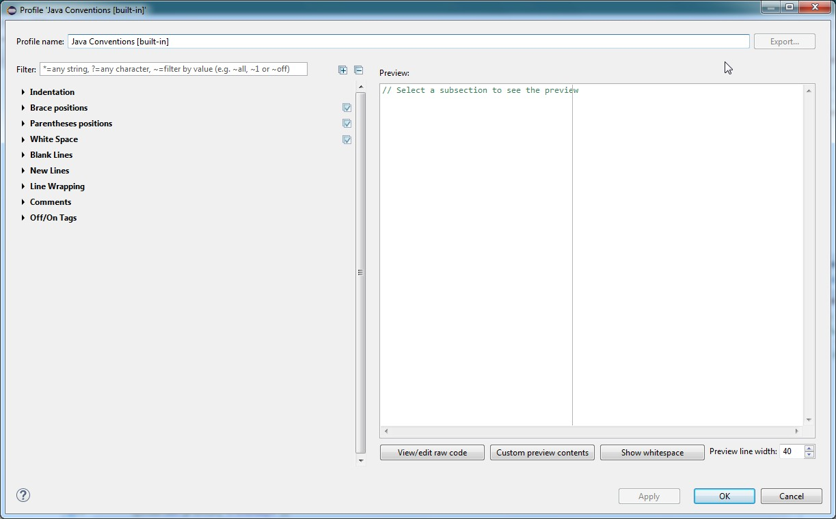
Рисунок 48. Диалоговое окно Java Conventions

Slide 62
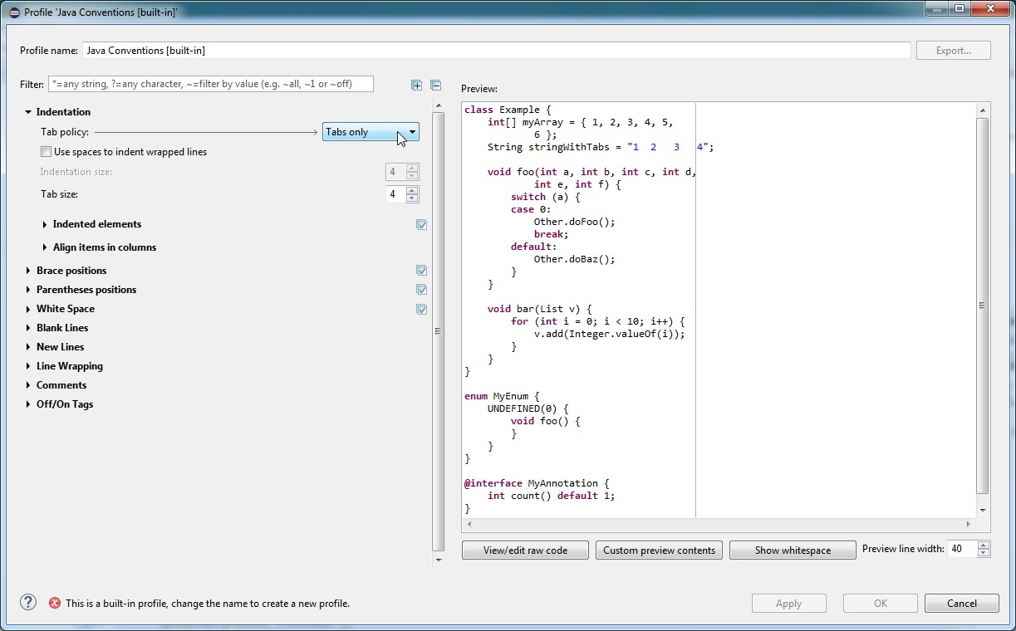
Рисунок 49. Установка Tabs only

Slide 63
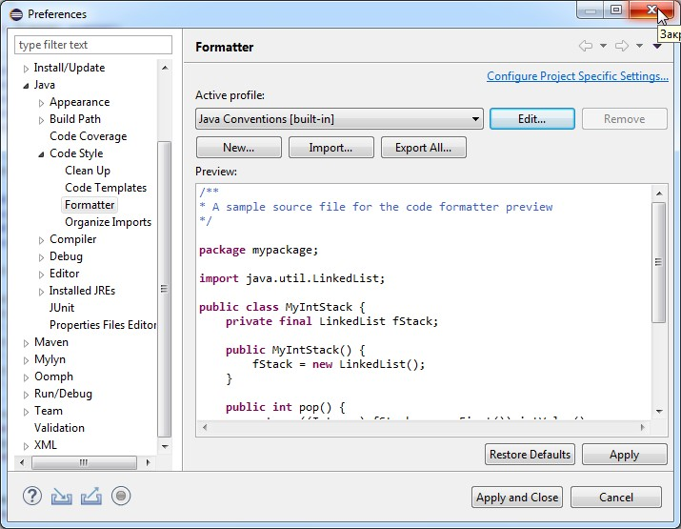
Рисунок 50. Закрытие диалогового окна Preferences

Slide 64
Переименование элементов проекта

Slide 65
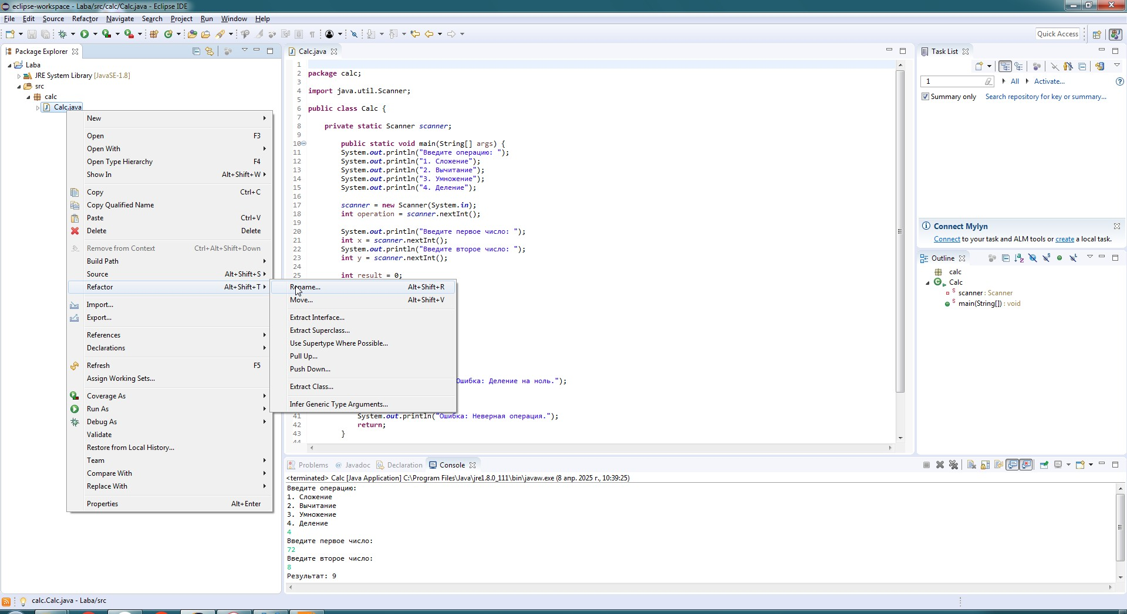
Рисунок 51. Выбор Rename

Slide 66
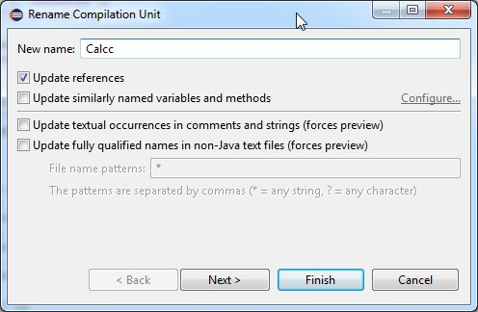
Рисунок 52. Изменение имени класса

Slide 67
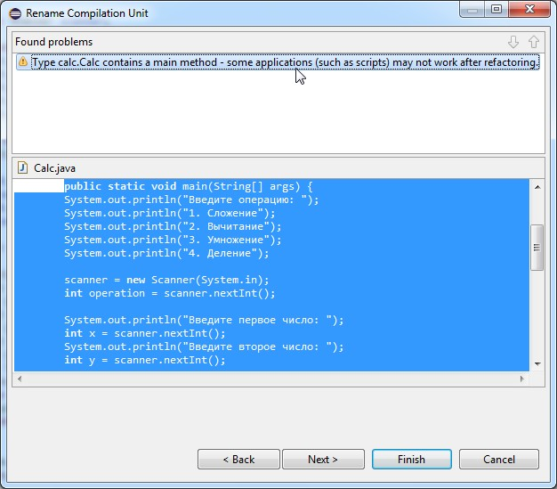
Рисунок 53. Диалоговое окно предупреждения

Slide 68
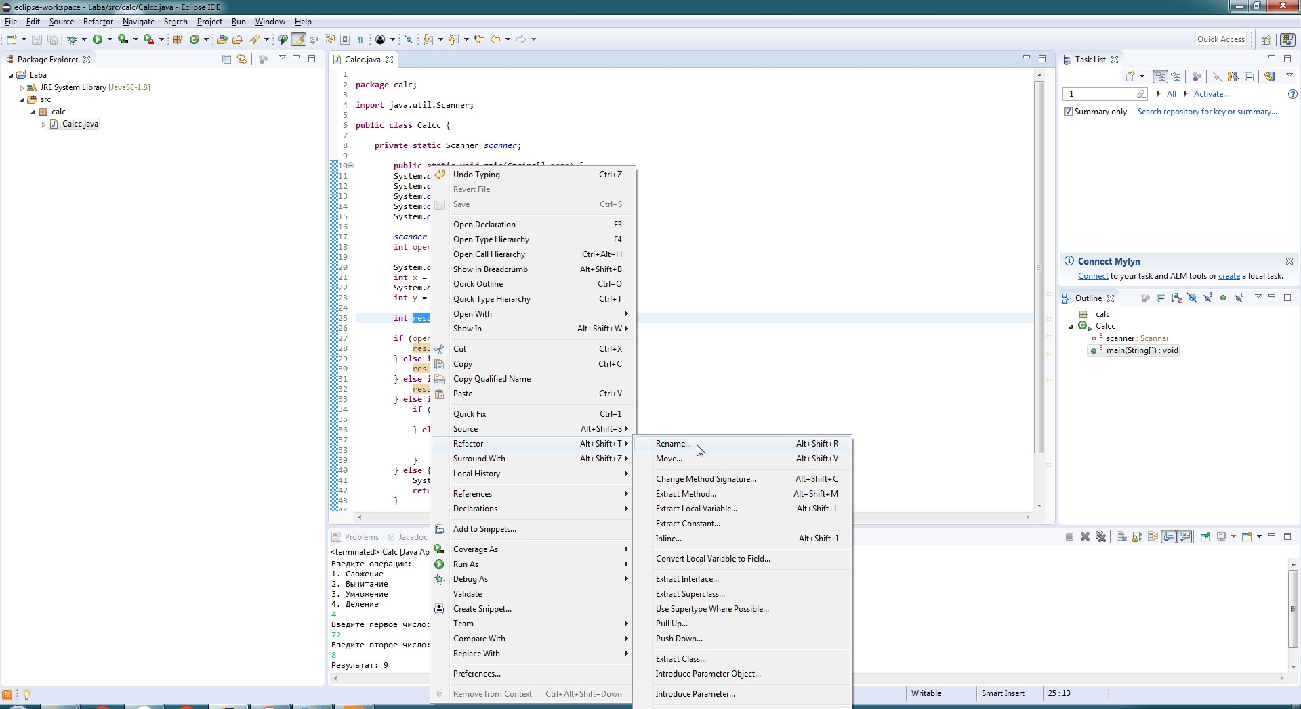
Рисунок 54. Выбор Rename

Slide 69
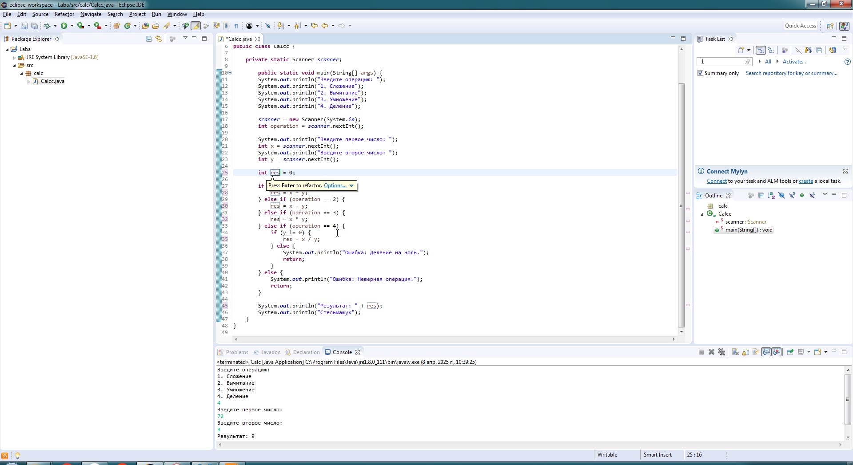
Рисунок 55. Изменение названия переменной

Slide 70
Создание нового пакета

Slide 71

Рисунок 56. Создание нового пакета

Slide 72

Рисунок 57. Диалоговое окно создания пакета

Slide 73

Рисунок 58. Новый пакет создан

Slide 74
Перемещение класса из одного пакета в другой

Slide 75

Рисунок 59. Выбор Move

Slide 76

Рисунок 60. Выбор пакета

Slide 77

Рисунок 61. Класс перенесен

Slide 78
Экспорт проекта в архив zip

Slide 79

Рисунок 62. Выбор Export

Slide 80

Рисунок 63. Выбор Archive File

Slide 81

Рисунок 64. Выбор пути

Slide 82

Рисунок 65. Созданный архив

Slide 83
Удаление проекта

Slide 84

Рисунок 66. Выбор Delete

Slide 85

Рисунок 67. Диалоговое окно удаления

Slide 86
Импорт проекта из архива zip

Slide 87

Рисунок 68. Импорт

Slide 88

Рисунок 69. Выбор импорта существующего проекта

Slide 89
Рисунок 70. Выбор пути к архиву с проектом

Slide 90

Рисунок 71. Импортированный проект

Slide 91
Часть 1. Создание овала

Slide 92

Рисунок 72. Созданный проект

Slide 93

Рисунок 73. Наполнение кода проекта

Slide 94

Рисунок 74. Настройка окна программы

Slide 95

Рисунок 75. Окно проекта

Slide 96

Рисунок 76. Создание методов

Slide 97
Рисунок 77. Создание методов

Slide 98

Рисунок 78. Отрисовка овала

Slide 99

Рисунок 79. Результат

Slide 100
Часть 2. Работа с изображениями

Slide 101

Рисунок 80. Добавление картинок

Slide 102

Рисунок 81. Новые переменные

Slide 103

Рисунок 82. Загрузка картинок

Slide 104

Рисунок 83. Расположение картинок

Slide 105

Рисунок 84. Запущенный проект с отрисованными картинками

Slide 106

Рисунок 85. Коммент

Slide 107

Рисунок 86. Координаты точек углов

Slide 108

Рисунок 87. Изменение координат на переменные

Slide 109

Рисунок 88. Результат

Slide 110

Рисунок 89. Дополнение кода метода отрисовки

Slide 111

Рисунок 90. Добавление переменной для времени

Slide 112

Рисунок 91. Присвоение значения времени переменной

Slide 113

Рисунок 92. Написание игрового цикла

Slide 114

Рисунок 93. Добавление переменной скорости

Slide 115

Рисунок 94. Запущенная программа

Slide 116

Рисунок 95. Изменение начального значения переменной верхней координаты

Slide 117

Рисунок 96. Запущенная программа

Slide 118
Часть 3. Анимация

Slide 119

Рисунок 97. Условия отрисовки падающего объекта

Slide 120

Рисунок 98. Обработчик события нажатия на кнопку мыши

Slide 121

Рисунок 99. Добавление очков

Slide 122

Рисунок 100. Добавление кода увеличения очков

Slide 123

Рисунок 101. Программа в работе

Slide 124

Рисунок 102. Окно при завершение работы программы

Slide 125
GitHub

Slide 126

Рисунок 103. Создание репозитория

Slide 127

Рисунок 104. Инициализация проектов

Slide 128

Рисунок 105. Calc

Slide 129

Рисунок 106. Game

Slide 130

Рисунок 107. Отправка на удалённый репозиторий

Slide 131

Рисунок 108. Github

